Slide 1
Vuex_튜토리얼
[Version]
2019-10-08 v0.1
[History]
수정일 | 내역 | 작성자
2019.10.08 | Vuex 튜토리얼 1차 작성 | 조하늘

Slide 2

Vuex_튜토리얼 이것만 알자_Vuex
칠판시간
Vuex란?
Vuex는 Vue.js 애플리케이션에서 상태 관리 패턴을 지원하는 라이브러리입니다.
각 컴포넌트가 공유하는 상태 데이터는 전역에서 관리합니다.
부모에서 자식으로 props를 이용해 속성을 계속해서 전달하지 않아도 되고, 상태 데이터를 변경하기 위해 부모로 이벤트를 발생시키지 않아도 됩니다. ($emit 불필요)
Vuex의 기본 구성
상태 state
변이 mutations
액션 actions
게터 getters
state(상태)
Vue.js 애플리케이션 데이터 (ex. 몬스터 리스트의 몬스터 배열, 할 일 목록의 할 일)
mutations(변이)
state(상태)를 변경하는 함수들을 보유하고 있는 객체
actions(액션)
비동기 작업을 수행하는 함수들을 보유하고 있는 객체
getters(게터)
저장소 수준의 computed(계산형 속성) Vuex 사용 시 필수 작성 요소는 아님

Slide 3
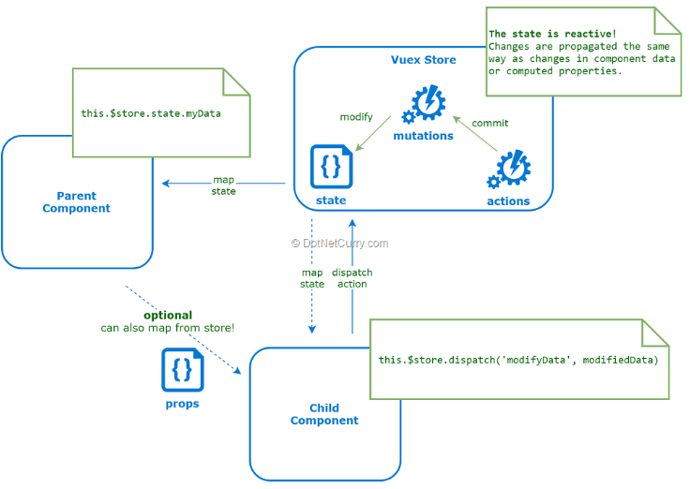
Vuex_튜토리얼 이것만 알자_Vuex
칠판시간
Vuex의 흐름

Slide 4
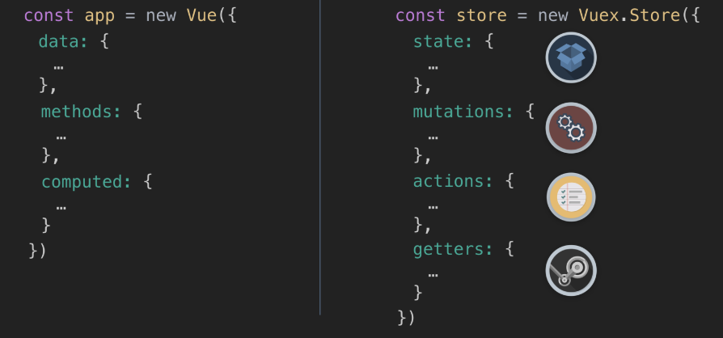
Vuex_튜토리얼 이것만 알자_Vuex
칠판시간
Vuex의 흐름
data와 비슷
methods와 비슷
비동기 처리
computed와 비슷

Slide 5
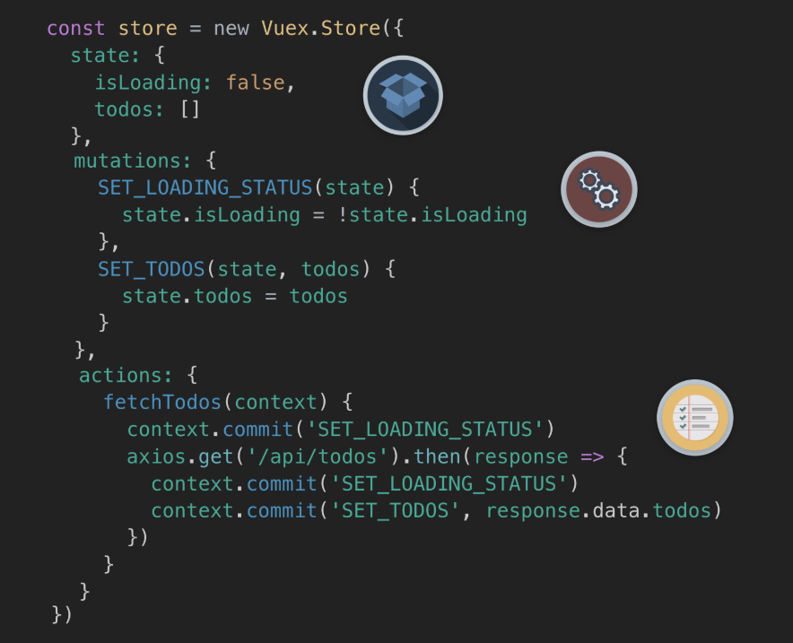
Vuex_튜토리얼 이것만 알자_Vuex
칠판시간
Vuex의 흐름
mutations에서는 state 값을 직접 변경
actions에서는 commit('mutations 메서드 명', 파라미터)로 mutations 호출

Slide 6
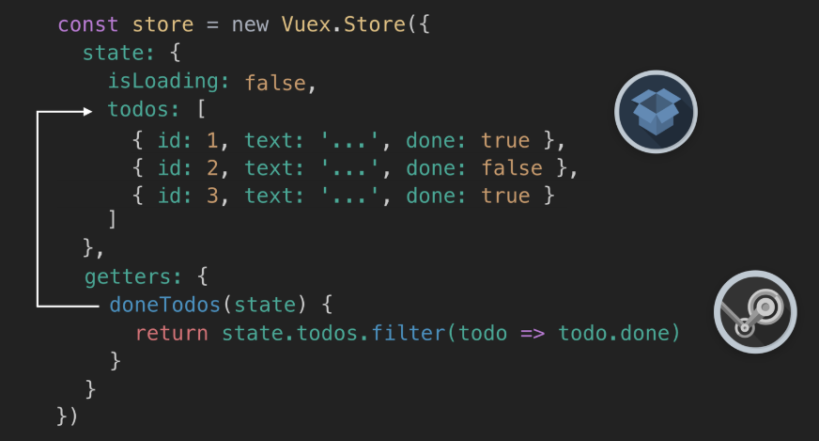
Vuex_튜토리얼 이것만 알자_Vuex
칠판시간
Vuex의 흐름
getters에서는 state 필터링, state 값 계산등 저장소 수준의 computed 역할

Slide 7
Vuex_튜토리얼 이것만 알자_Vuex
칠판시간
Vuex 사용 시 주의할 점
Vuex의 state(상태)는 반드시 mutations(변이) 내부에서 수행합니다.
외부 API에서 데이터를 받아 가공할 때 비동기 처리는 actions(액션) 내부에서 수행합니다.
웬만하면 state(상태)에 접근할 때 getters(게터) 내부에서 state(상태)를 return하도록 합니다. (필수는 아님)
칠판시간
Vuex 기본 사용법
.vue 파일 <template>에서 Vuex 스토어의 state 접근하기
{{ $store.state.변수 }}
.vue파일 <script>에서 Vuex 스토어의 state 접근하기
this.$store.state.변수

Slide 8
Vuex_튜토리얼 이것만 알자_Vuex
칠판시간
Vuex 기본 사용법
.vue 파일 <script>에서 Vuex 스토어의 actions 호출하기
this.$store.dispatch('actions 메서드 이름')
.vue파일 <script>에서 Vuex 스토어의 mutations 호출하기
this.$store.commit('mutations 메서드 이름')

Slide 9
Vuex_튜토리얼 Vuex 설치_참고: 02.예제코드\191010_Vuex 상태관리
0
Vuex 설치, main.js 수정
cmder에서 npm install 명령어를 통해 현재 프로젝트에 Vuex를 설치합니다.
npm install vuex --save
src/store/index.js 파일을 store란 변수로 import한 후, store를 Vue 인스턴스에 추가(주입)하세요.
//src/main.js
...
import store from './store'
Vue.config.productionTip = false
Vue.use(ElementUI)
new Vue({
store,
router,
render: h => h(app)
}).$mount(‘#app')

Slide 10
Vuex_튜토리얼 Vuex 설치_참고: 02.예제코드\191010_Vuex 상태관리
0
src/store/index.js 파일 생성
src/store/index.js 파일을 생성하고 Vue와 Vuex 모듈을 import한 후, Vuex를 Vue에 등록하세요.
//src/store/index.js
import Vue from 'vue'
import Vuex from 'vuex'
Vue.use(Vuex)
export default new Vuex.Store({
state: {
// 각종 변수
},
mutations: {
// state를 변경할 동기 함수 모음 (e.g. add, edit, delete)
},
actions: {
// mutation을 부르는 비동기 함수 모음 (e.g. fetchData)
}
})

Slide 11
Vuex_튜토리얼
[Version]
2019-10-08 v0.1
[ 페이지 마침 ]

